Slide 1
Лекция №8
Шейдеры
Рябинин Константин Валентинович
e-mail: icosaeder@ya.ru
jabber: icosaeder@jabber.ru
Пермь, 2011

Slide 2
Шейдеры
<номер> / 29
Шейдер – это микропрограмма для одной из ступеней графического конвейера, используемая для определения окончательных параметров объекта или изображения
Свойства:
Автономен, не является частью кода приложения
На современном оборудовании выполняется на видеокарте (аппаратная поддержка)
Написан на специфическом процедурном языке
Предназначен для многократного вызова, но без использования многопоточности в явном виде
Выполняет лишь узкоспециализированную задачу определения конкретных параметров объекта или изображения

Slide 3
Назначение и достоинства
<номер> / 29
Назначение шейдеров:
Создание визуальных эффектов
  Превращение графического конвейера из неуправляемого в управляемый
    Значительное увеличение свободы управления результатом визуализации
  Унификация механизма создания визуальных эффектов любой сложности
Достоинства шейдеров:
Очень высокая эффективность
Свобода создания визуальных эффектов
Децентрализация кода
Межпроектное переиспользование
В современной практике шейдеры составляют основу всех визуальных эффектов, без их применения не обходится ни одна мультимедийная система

Slide 4
Назначение и достоинства
<номер> / 29
Наиболее частые эффекты, создаваемые при помощи шейдеров:
Моделирование реалистичных материалов
    Дерево, металл, пластмасса, . . .
Моделирование природный явлений
    Вода, огонь, дым, . . .
Процедурное текстурирование
    Различные узоры, как регулярные, так и не регулярные
Нефотореалистичный рендеринг
Анимация формы
    Процедурное движение, интерполяция между ключевыми кадрами, системы частиц, . . .
Сложное текстурирование
    Мультитекстурирование, анимации текстуры, . . .
Сложное освещение
    Глобальные модели освещения, тени, каустика
Оптические эффекты
    Отражение, преломление, дифракция, дисперсия
Сглаживание изображения

Slide 5
Виды шейдеров
<номер> / 29
Геометрический шейдер – микропрограмма, обрабатывающая за раз
один геометрический примитив
    Задача: определить положение и цвета примитива
Вершинный шейдер – микропрограмма, обрабатывающая за раз одну вершину
    Задача: определить положение и цвет вершины
Пиксельный (фрагментный) шейдер – микропрограмма, обрабатывающая за раз
один «фрагмент» изображения, то есть его атомарную часть (чаще всего атомарной частью изображения выступает пиксель)
    Задача: определить цвет фрагмента

Slide 6
Языки шейдеров
<номер> / 29
По сути шейдер – общее название для семейства специализированных микропрограмм
Для написания шейдеров используются специализированные языки программирования, характеризующиеся:
Процедурной парадигмой
Тьюринг-полнотой
Наличием специализированных типов данных и встроенных функций для работы с обрабатываемыми сущностями
Как правило, за основу шейдерных языков берётся синтаксис C

Slide 7
Языки шейдеров
<номер> / 29
Примеры языков:
GLSL (Graphics Library Shader Language)
    Шейдерный язык от ARB
HLSL (High-Level Shader Language)
    Шейдерный язык от Microsoft
DirectX ASM
    Шейдерный ассемблер от Microsoft
Cg (C for Graphics)
    Шейдерный язык от nVidia для Microsoft
RenderMan
    Шейдерный язык от Pixar для художников
Gelato
    Шейдерный язык от nVidia для художников

Slide 8
Жизненный цикл шейдера
<номер> / 29
Загрузка из файла (или из строковой константы)
Компиляция («на лету», во время выполнения основной программы)
Встраивание в конвейер («активация»)
Множественное выполнение (для каждой обрабатываемой данной ступенью конвейера сущности за один рендеринг шейдер выполняется ровно один раз)
Отсоединение от конвейера («деактивация»)
Удаление из памяти

Slide 9
Взаимодействие шейдеров
<номер> / 29
Помимо данных об обрабатываемой сущности шейдеры могут получать из основной программы произвольные наборы данных
    «глобальных» (одинаковых для всех обрабатываемых сущностей)
    «локальных» (сцепленных с сущностью, как правило при помощи массивов, индексы в которых соответствуют номерам сущностей)
Шейдеры более раннего этапа конвейера могут подготавливать и передавать параметры шейдерам более позднего этапа

Slide 10
Фиксированный конвейер OpenGL
<номер> / 29
Данные
вершин
Вершины
Преобразование
вершин
Сборка
примитивов
Примитивы
Текстуры
Растеризация
Преобразование
фрагментов
Фрагменты
Буфер
кадра
Пиксели

Slide 11
Программируемый конвейер OpenGL
<номер> / 29
Данные
вершин
Вершины
Вершинный
процессор
Сборка
примитивов
Примитивы
Текстуры
Растеризация
Фрагментный
процессор
Фрагменты
Буфер
кадра
Пиксели

Slide 12
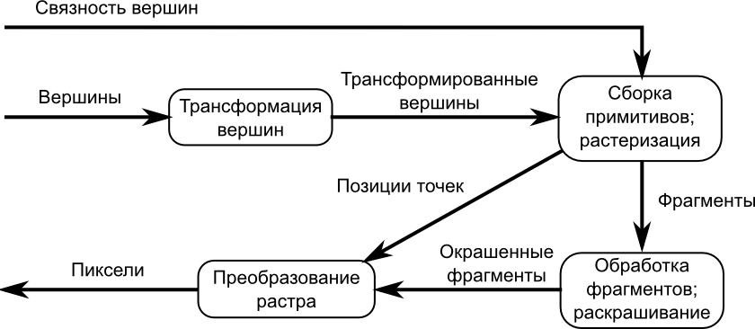
Поток данных конвейера OpenGL
<номер> / 29

Slide 13
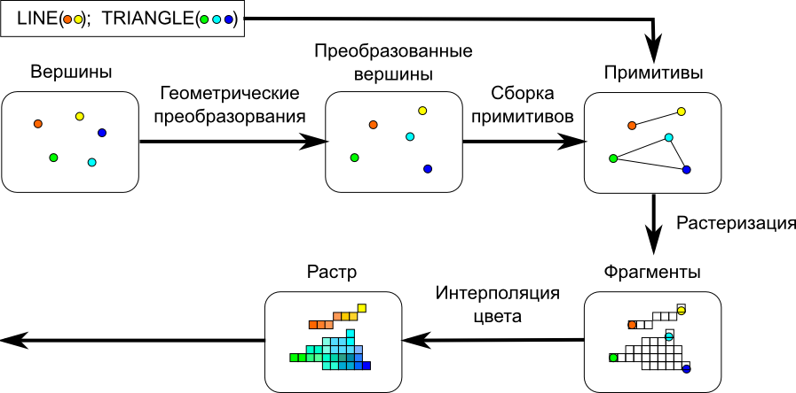
Поток данных конвейера OpenGL
<номер> / 29

Slide 14
Вершинный процессор
<номер> / 29
Вершинный процессор – это программируемый модуль, обрабатывающий вершины и связанные с ними данные
Выполняемые операции:
Преобразование вершин и нормалей
Генерация и преобразование текстурных координат
Расчёт цвета вершин (с учётом освещения и других произвольных параметров)
Программа для вершинного процессора называется вершинным шейдером
Вершинный шейдер готовит данные для фрагментного процессора

Slide 15
Вершинный процессор
<номер> / 29
Вершинный процессор – это программируемый модуль, обрабатывающий вершины и связанные с ними данные
Входные и выходные данные:
Переменные-атрибуты (attribute) – передаются вершинному шейдеру от приложения для описания свойств каждой вершины
Однообразные переменные (uniform) – используются для передачи данных как вершинному, так и фрагментному процессору. Не могут меняться чаще, чем один раз за полигон
Разнообразные переменные (varying) – служат для передачи данных от вершинного к фрагментному процессору. Данные переменные могут быть различными для разных вершин, и для каждого фрагмента будет выполняться интерполяция

Slide 16
Фрагментный процессор
<номер> / 29
Фрагментный процессор – это программируемый модуль, обрабатывающий фрагменты (пиксели) и связанные с ними данные
Выполняемые операции:
Операции над интерполированными значениями, полученными от вершинного процессора
Наложение текстур
Расчёт цвета фрагментов (с учётом освещения и других произвольных параметров)
Координаты фрагмента есть константа
Программа для фрагментного процессора называется фрагментным шейдером

Slide 17
Фрагментный процессор
<номер> / 29
Фрагментный процессор – это программируемый модуль, обрабатывающий фрагменты (пиксели) и связанные с ними данные
Входные и выходные данные:
Разнообразные переменные (varying) – приходят от вершинного шейдера; как встроенные, так и определенные разработчиком
Однообразные переменные (uniform) – для передачи произвольных относительно редко меняющихся параметров

Slide 18
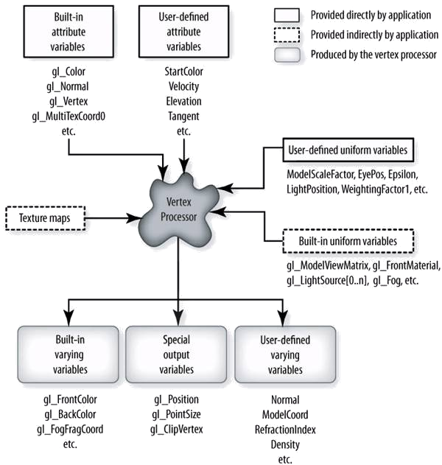
Схема данных для вершинного процессора
<номер> / 29

Slide 19
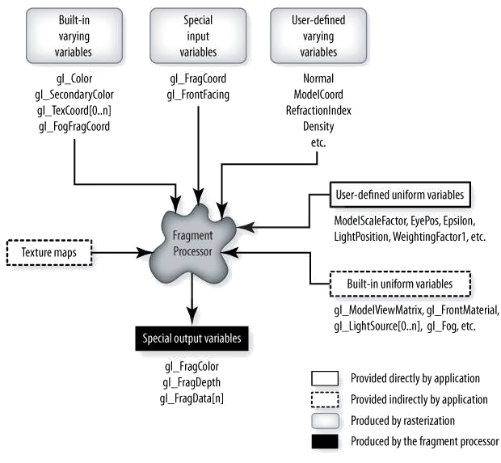
Схема данных для фрагментного процессора
<номер> / 29

Slide 20
Шейдерная программа
<номер> / 29
Шейдерная программа – это специализированная структура данных в OpenGL, предназначенная для хранения нескольких шейдеров разных типов для их одновременного использования
По факту шейдерная программа используется для связки ровно двух шейдеров – одного вершинного и одного фрагментного, так как программируемый конвейер в каждый момент времени нуждается ровно в двух шейдерах
Теоретически возможна сборка шейдера из нескольких частей, но на практике это почти не используется
В каждый момент времени может быть активна только одна шейдерная программа
Шейдерная программа – единственный способ использования шейдеров в OpenGL, поэтому шейдеры всегда существуют парами (каждому вершинному должен соответствовать его фрагментный)
Порядок вызовов:
glCreateProgram → glAttachShader → glAttachShader → glLinkProgram → glUseProgram

Slide 21
Язык GLSL
<номер> / 29
GLSL – это высокоуровневый процедурный язык программирования для вершинного и фрагментного процессоров OpenGL
Характеристика
Программы на GLSL представляют собой абстракцию от аппаратного обеспечения
Компилятор GLSL является частью библиотеки стандарта OpenGL и генерирует оптимизированный под конкретную видеокарту код
GLSL основан на синтаксисе C и является чисто процедурным
Начало выполнения программы – функция
void main()
Спецификация языка (от 02.09.2011):
http://www.opengl.org/registry/doc/GLSLangSpec.4.20.8.clean.pdf

Slide 22
Типы данных GLSL
<номер> / 29
Для типов существуют квалификаторы точности
    lowp – низкая точность
    mediump – средняя точность
    highp – высокая точность
Скалярные (базовые типы)
    float – вещественное число:
      lowp float: [-2; 2] mediump float: [-2^14; 2^14] highp float: [-2^62; 2^62]
    int – целое число
      lowp int: [-2^8; 2^8] mediump int: [-2^10; 2^10] highp int: [-2^16; 2^16]
    bool – логическое значение
    Особенности:
        Отсутствие неявных приведений типа:
        float a = 1; // порождает ошибку
        float b = 1.0, c = float(1);
        Тип int не всегда поддерживается аппаратно (в общем случае – обёртка над float), поэтому результат переполнения, вообще говоря, не определён
        Отсутствуют побитовые операции
        Тип bool – обёртка над int, то есть, в общем случае, так же обёртка над float

Slide 23
Типы данных GLSL
<номер> / 29
Векторы
    vec2, vec3, vec4 – вещественные вектора на 2, 3 и 4 компоненты
    ivec2, ivec3, ivec4 – целочисленные вектора на 2, 3 и 4 компоненты
    bvec2, bvec3, bvec4 – логические вектора на 2, 3 и 4 компоненты
    Особенности:
        Реализована перегрузка операций сложения и вычитания векторов, причём код оптимизируется и выполняется GPU за О(1)
        Инициализация вектора может быть осуществлена при помощи конструкторов вида
        vec3 a = vec3(0.1, 0.2, 0.3);
        vec4 b = vec4(a, 0.4);
        vec2 c = vec2(a); // будут взяты первые две компоненты
        Для доступа к компонентам можно использовать индекс:
        vec3 a; a[1] = 0.5;
        либо мнемонические поля (x, y, z, w ~ r, g, b, a ~ s, t, p, q):
        vec3 a; a.y = 0.5;
        Существуют вспомогательные поля, предоставляющие доступ к любому подмножеству значений в любой последовательности:
        vec3 a, b;
        a.xy = b.zy = vec2(0.5, 0.8);
        vec3 c = vec3(0.9, a.xy);
        Мнемоника полей существует лишь для пользователя, представляя собой обёртку доступа к данным

Slide 24
Типы данных GLSL
<номер> / 29
Матрицы
    mat2 – вещественная матрица 2х2
    mat3 – вещественная матрица 3х3
    mat4 – вещественная матрица 4х4
    Особенности:
        Реализована перегрузка операций сложения, вычитания и умножения матриц
        Реализована перегрузка операции умножения матрицы на вектор
        Матрица хранится по столбцам и могут быть рассмотрены как массив векторов-столбцов
        Как правило, матрицы приходят в шейдер из основной программы и используются для произведения аффинных преобразований

Slide 25
Типы данных GLSL
<номер> / 29
Дискретизаторы – специализированные структуры данных для доступа к текстурам
    sampler1D – предоставляет доступ к одномерной текстуре
    sampler2D – предоставляет доступ к двухмерной текстуре
    sampler3D – предоставляет доступ к трехмерной текстуре
    samplerCube – предоставляет доступ к кубической текстуре
    Особенности:
        Дискретизатор приходит в шейдер извне через uniform-переменную и не может быть изменён внутри шейдера
        Используется для доступа к текстуре
        Для извлечения данных из дискретизатора используются специализированные фцнкции, например:
        // fragment shader
        uniform sampler2D tex;
        void main()
        {
        vec4 color = texture2D(tex, gl_TexCoord[0].st);
        gl_FragColor = color;
        }

Slide 26
Типы данных GLSL
<номер> / 29
Структуры
    struct Light { vec3 position; vec3 color; };
    Особенности:
        Структуры, фактически, полностью идентичны структурам в C
        union и enum зарезервированы в качестве ключевых слов, но пока не поддерживаются
Массивы
    float a[10];
    vec4 points[5];
    Особенности:
        Можно объявлять массивы любых типов
        Массивы являются статическими
Void – тип для функций, не возвращающих значения
Более никаких типов в GLSL нет; динамическое выделение памяти (указатели) не поддерживается; строки и абстрактные типы не предусмотрены

Slide 27
Встроенные функции GLSL
<номер> / 29
Перегрузка операций для векторных и матричных типов данных
Функции над векторами:
    dot – скалярное произведение
    normalize – нормирование вектора
    reflect – отражение вектора относительно вектора
    refract – преломление вектора относительно вектора с коэффициентом преломления
    length – длина вектора
    distance – расстояние между двумя точками
    . . .

Slide 28
Встроенные функции GLSL
<номер> / 29
Функции над матрицами:
    determinant – определитель матрицы
    transpose – транспонированная матрица
    inverse – обратная матрица
    . . .
Тригонометрические фцнкции
    sin, cos, tan – функции
    asin, acos, atan – аркфункции
    radians, degrees – перевод из градусов в радианы и обратно
    . . .
Гиперфункции
    sinh, cosh, tanh – функции
    asinh, acosh, atanh – аркфункции
    . . .

Slide 29
Встроенные функции GLSL
<номер> / 29
Математические функции
    pow – возведение произвольную в степень
    exp – экспонента
    log – натуральный логарифм
    sqrt – квадратный корень
    clamp – ограничение значения
    abs – моудль
    ceil, floor, round – округление в разные стороны
    sign – сигнум
    min, max – минимум, максимум
    . . .
. . .

